Slide 1

Capitulo Provincial Argentina
22 Al 27 Febrero 2013
Residencia
la Inmaculada en Buenos Aires

Slide 2
Con actitud disponible orante y agradecida iniciamos nuestro III Capitulo Provincial de Argentina
En un ambiente de escucha y acogida a la palabra, contemplamos y sentimos la fuerza de la Ruah que nos ilumina a cada una de las hermanas capitulares y nos anima a vivir este acontecimiento de la congregación, de la Provincia de la iglesia. y alimentadas con el texto bíblico de jN 2, 1-11 LAS BODAS DE CANA.

Slide 3
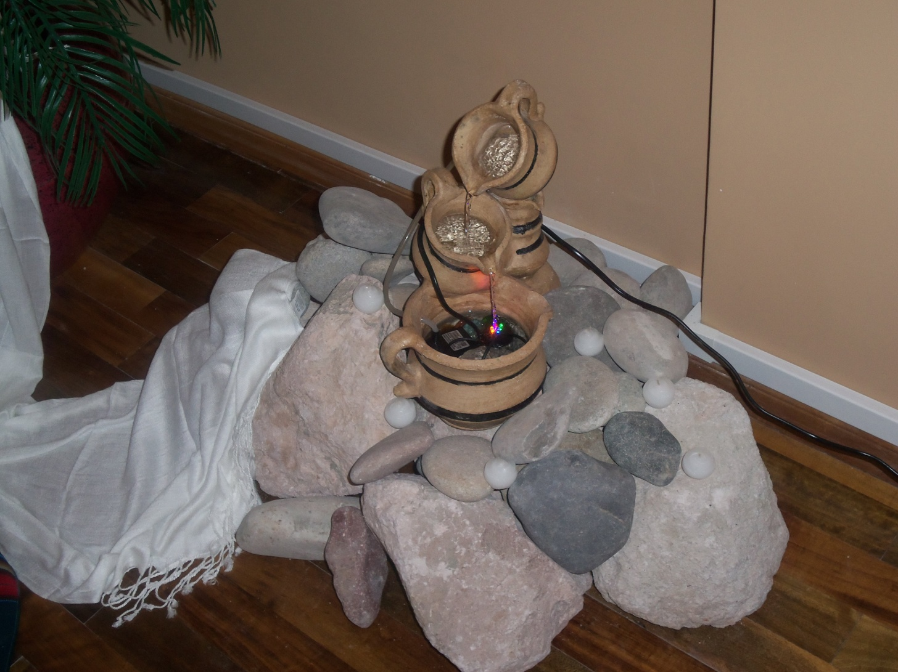
" HAGAN
LO QUE
EL LES DIGA"
LA REFLEXION DE LA MISTICA QUE SE VIVIO EN EL CAPITULO GENERAL NOS INVITA A MIRAR NUESTRA PROPIA AGUA, NUESTRA TINAJA Y RECONOCER LA CANTIDAD Y CALIDAD DEL AGUA DE MI VIDA.

Slide 4
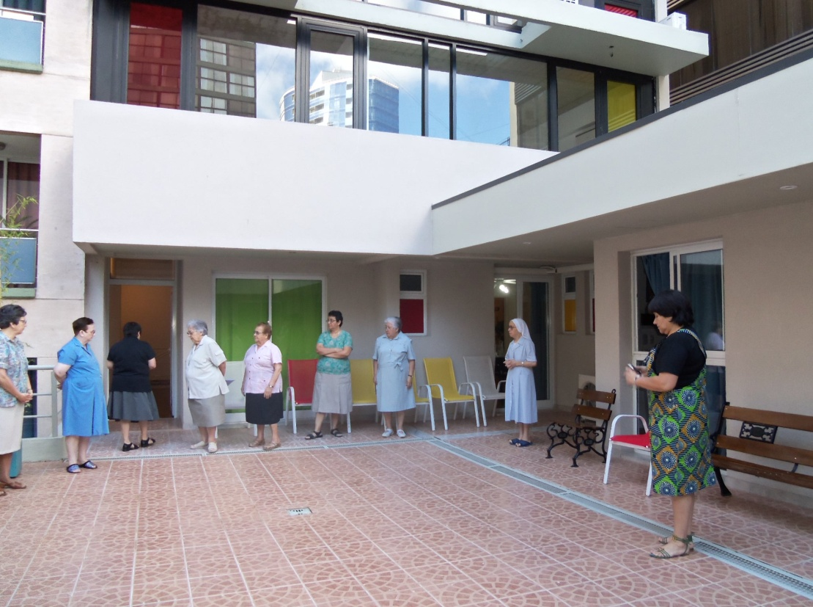
Nos sentimos LLAMADAS E INVITADAS A ENTRAR A LA FIESTA DE BODAS,SENTARNOS A LA MESA,CON NUESTRAS FORTALEZAS Y DEBILIDADES PROPIAS DEL CAMINAR DE CADA DIA, CON LA ESPERANZA GOZOSA DE CATAR Y SABOREAR EL VINO NUEVO DE LA FIESTA.

Slide 5
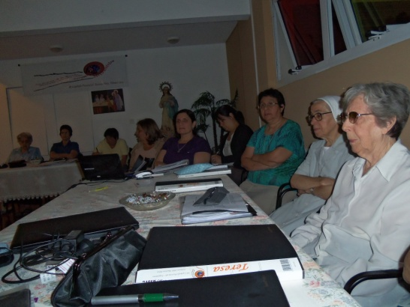
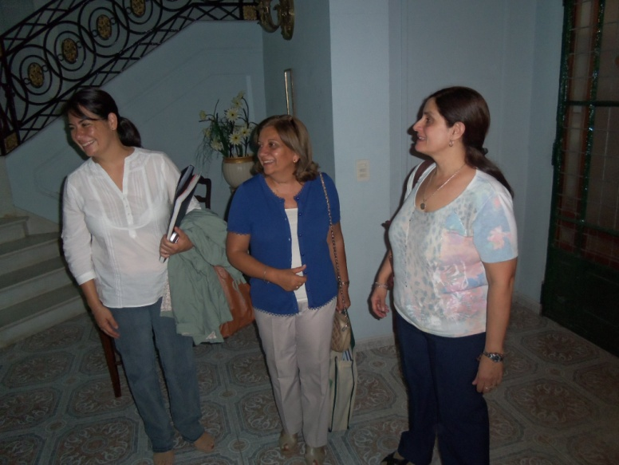
Compartimos la Memoria Informativa con sus luces y sombras, Dios estuvo grande con nosotras por eso estamos alegres,
Compartimos el caminar del P.J.V
Compartimos la Memoria Económica
con alegría acogimos a las laicas, que nos compartieron su proceso M.I.C

Slide 6
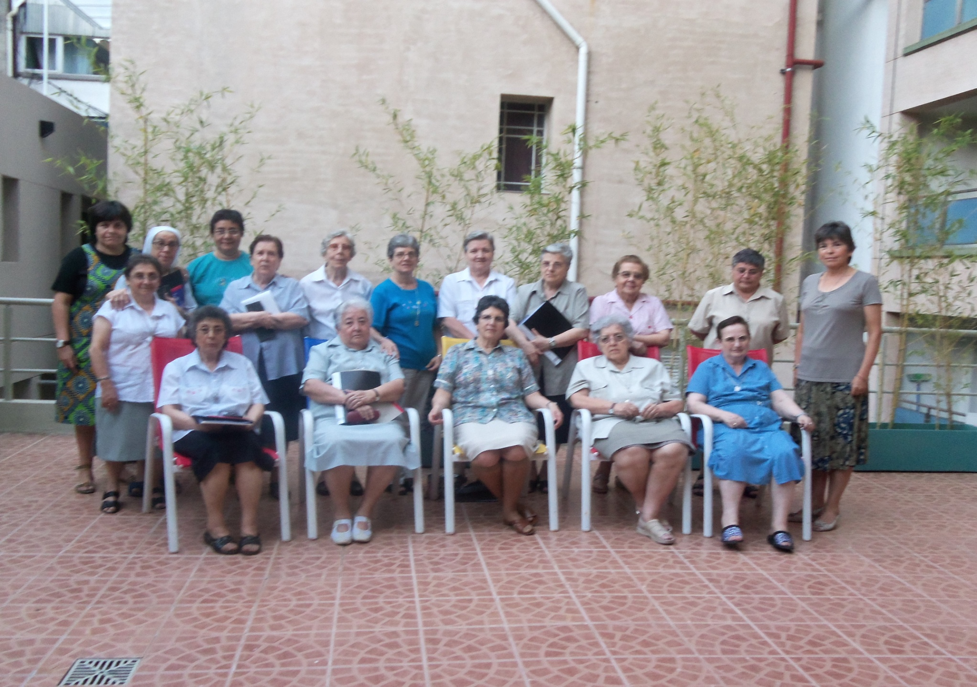
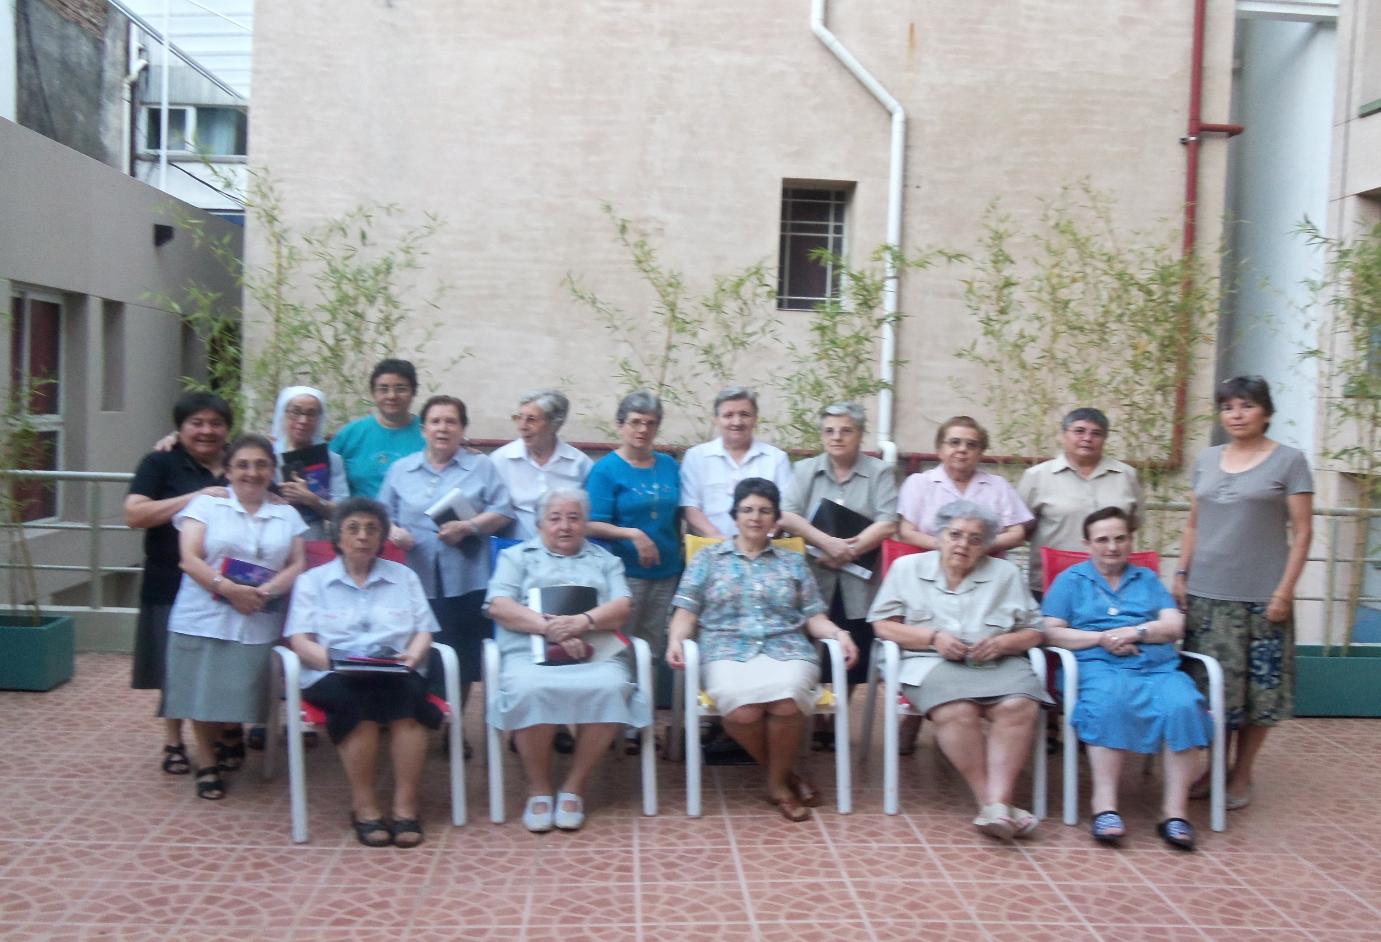
Queridas hermanas nos confiamos a sus oraciones y continuamos en sintonía. Hasta el próximo comunicado

Slide 7
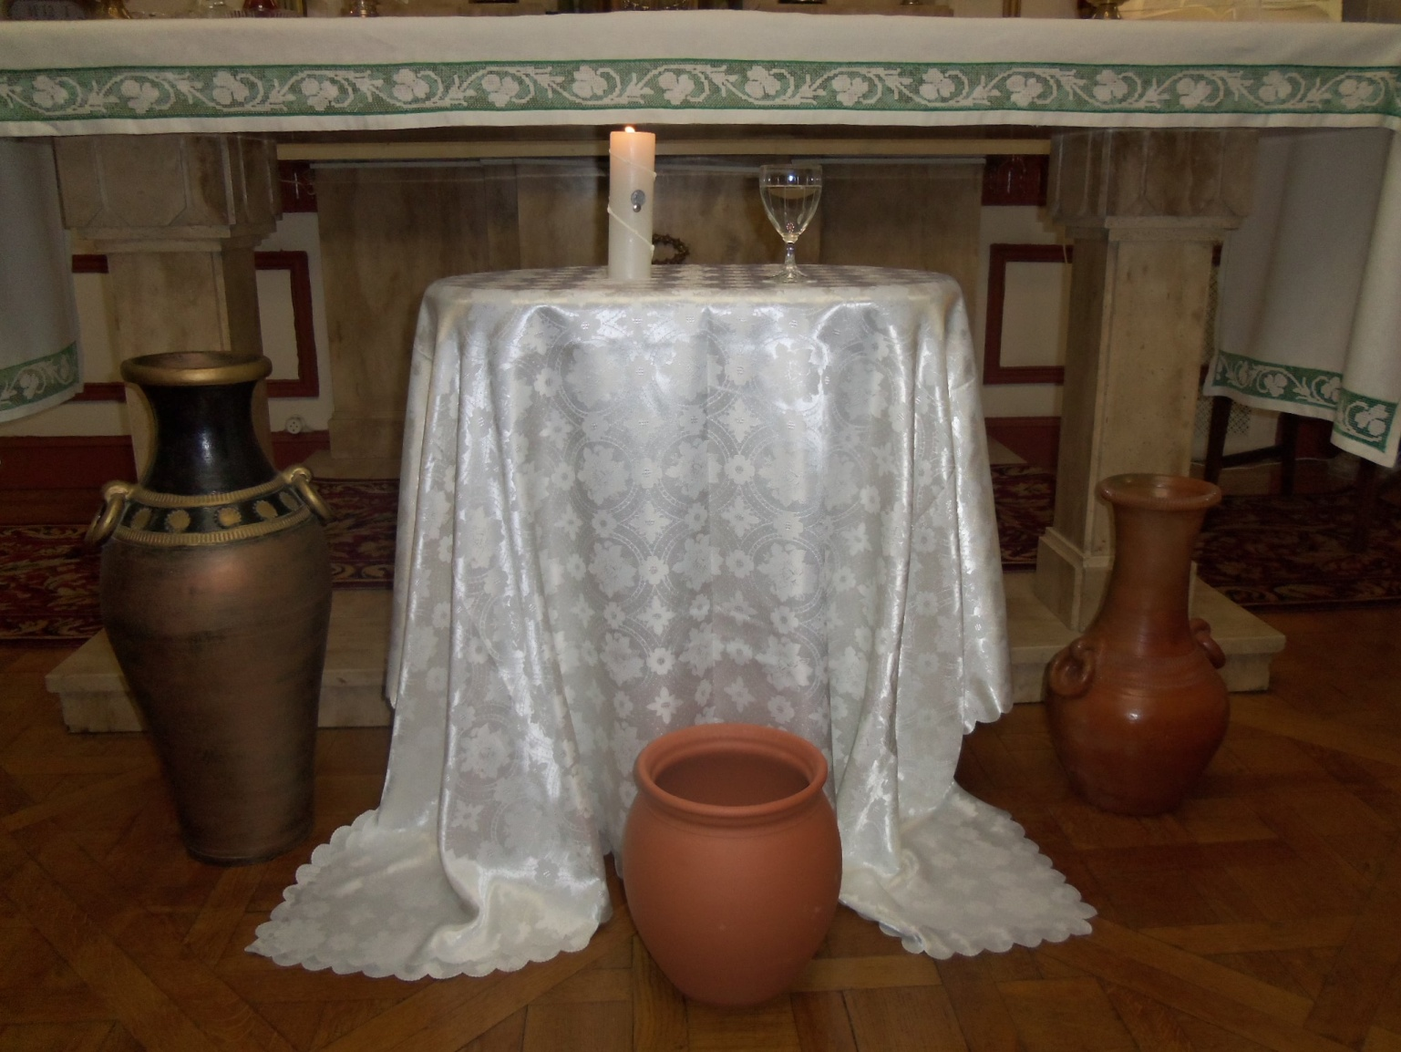
Gracias por tanto cariño manifestado a través de sus saludos

